Slide 1
Государственное казенное общеобразовательное учреждение
«Специальная (коррекционная) общеобразовательная школа-интернат № 27»
Тема занятия:
Деловые бумаги Автобиография
Составила
Данилова Л.В.

Slide 2
Наша цель:
научиться рассказывать о себе, составлять и писать автобиографию

Slide 3
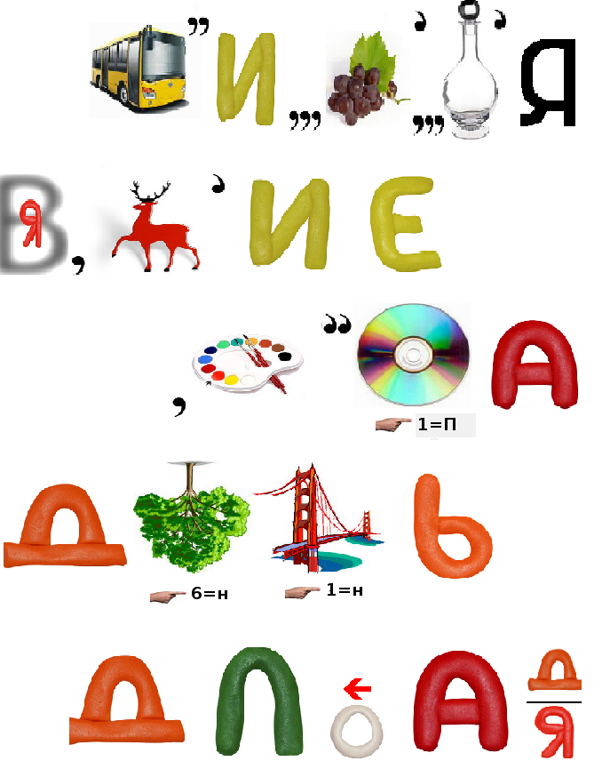
Попробуйте решить ребусы
автобиография
заявление
расписка
доверенность
докладная

Slide 4
Деловые бумаги
1. Заявление.
2. Автобиография.
3. Доверенность.
4. Расписка.
5. Докладная.
6. Объяснительная.
Как вы думаете, почему в словах некоторые гласные буквы выделены другим цветом?

Slide 5
Вопрос:
Какие деловые бумаги необходимы для поступления в колледж или на работу?
Ответ:
Заявление.
Автобиография.

Slide 6
Автобиография – это сочинение, в котором автор излагает (описывает) историю своей собственной жизни.

Slide 7
Правила написания автобиографии
- единая внешняя форма (лист А4)
Название документа
(по центру верхней строки)
Текст документа
(каждая часть с красной строки)
___________________________________
_____________________________________________________________
_____________________________________________________________
__________________________________________________
_____________________________________________________________
__________________________________________________
_____________________________________________________________
_____________________________________________________________
__________________________________________________
Дата(слева) подпись (по центру) расшифровка(справа)

Slide 8
План автобиографии.
Сколько частей в плане? Назовите их.
Автобиография
ФИО, дата и место рождения. (Я, Иванова Юлия
Сергеевна, родилась ………. в г. ………………………….).
Родители. ( Мой отец, (ФИО), работает …….
Моя мать, , (ФИО), работает …….).
Образование. (В …… поступил(а) в (название
школы), в …….. окончил(а).
Занятия в кружках и секциях, значительные
награды. (В школе посещал(а)………………..
Участвовал(а) в ………….. Имею дипломы 1,2,3 степени).
Адрес. (Мой адрес:…………………………………………)
.___.______2021г. Подпись Фамилия

Slide 9
Упражнение 1
Задание: Прочитайте текст автобиографии и скажите, почему документ попросили переписать.
Автобиография
Я, Иванов Иван Иванович, родился 09.01.1999 г. в г. Собинка.
Мой отец, Иванов Иван Петрович, индивидуальный предприниматель, занимается грузоперевозками. Моя мать, Иванова Мария Ивановна, безработная.
Мой адрес: Владимирская область, Собинский р-он, г. Собинка, ул. Ленина, д.57, кв.5.
1 июля.
Ошибки:
- нет сведений об образовании;
- нет сведений о занятиях в кружках, увлечениях, достижениях;
неверный формат даты;
нет подписи.

Slide 10
Упражнение 2
Образец написания автобиографии
Автобиография
Я, Иванов Иван Иванович, родился 09.01.1999 г. в г. Собинка.
Мой отец, Иванов Иван Петрович, индивидуальный предприниматель, занимается грузоперевозками. Моя мать, Иванова Мария Ивановна, безработная.
В 2008г. я поступил в Ковровскую специальную (коррекционную )
общеобразовательную школу-интернат для слабослышащих детей. В 2019 г. окончил ГКОУ ВО «Специальная (коррекционная) общеобразовательная школа-интернат г. Коврова для глухих, слабослышащих и позднооглохших детей» .
В школе посещал секцию «Шахматы», участвовал в шахматных турнирах, имею дипломы 2 и 3 степени. Увлекаюсь волейболом.
Мой адрес: Владимирская область, Собинский р-он, г. Собинка, ул. Ленина, д.57, кв.5.
01 .07.2019г. Иванов И.И. Иванов

Slide 11
Домашнее задание
Написать автобиографию по плану

